Slide 1
第三章 MATLAB的数值计算
数值运算是指：数组运算和矩阵运算，有的书将这两种运算归为矩阵运算，不加以区别。

Slide 2
3.1 常量、变量与赋值语句
MATLAB中使用的数据有常量和变量两种。
常量
  常量可以使用十进制记数表示，也可以使用科学记数法表示。
  虚数单位i和j量。 若i和j量不被改写，则它们表示纯虚数量i。但在MATLAB程序编写过程中经常事先改写这两个变量的值（循环变量用），故要想恢复该变量，则可用下面的形式设置：

Slide 3
常量
i=sqrt(-1)
i =
0 + 1.0000i
复数常量的生成语句
a=2,b=3;
z=a+b*i
m=3,r=0.5;
z=m*exp(r*i) % m是模，r是幅角（弧度）

Slide 4
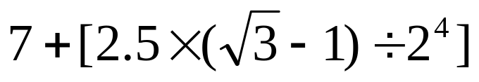
【例3.1】求 的运算结果
用键盘在MATLAB命令窗中输入以下内容
  >> 7+(2.5*(sqrt(3)-1)/2^4)
在上述表达式输入完成后，按【Enter】键，该命令就被执行。
在命令执行后，MATLAB命令窗中将显示以下结果。
  ans =
7.1144

Slide 5
变量
无须事先定义，当变量名在语句中第一次出现时自动定义。
命名规则：
  变量名可以由英语字母、数字和下划线组成；
  变量名应以英语字母开头；
  字符长度不大于31个；
  变量名区分大小写。
特殊变量——全局变量，关键字为“global”，必须在使用前声明，且放在程序首行，应尽量用大写字母书写全局变量。

Slide 6
表3-1 MATLAB特殊变量与常量
变 量 名 | 功 能
ANS（ 或ans） | 用作结果的默认变量名
pi | 圆周率
eps | 浮点数的相对误差
realmax | 最大的正实数
realmin | 最小的正实数
INF（或inf） | 代表无穷大（例如1/0）
NaN（或nan） | 代表不定值（即0/0，inf/inf）
i，j | 虚数
bitmax | 最大的正整数

Slide 7
>> 1/0
Warning: Divide by zero.
ans =
Inf
>> 0/0
Warning: Divide by zero.
ans =
NaN

Slide 8
赋值语句
直接赋值语句
  赋值变量＝赋值表达式
  A=3*cos(pi/3)
函数调用语句
  [返回变量列表]＝函数名（输入变量列表）
  B=roots([1 4 3])

Slide 9
表达式
四种运算符：
  算术运算符
  关系运算符
  逻辑运算符
  特殊运算符

Slide 10
表3-2 MATLAB算术运算符
操 作 符 | 功能说明 |  | 操 作 符 | 功能说明
+ | 加 |  | \ | 矩阵左除
- | 减 |  | .\ | 数组左除
* | 矩阵乘 |  | / | 矩阵右除
.* | 数组乘(点乘) |  | ./ | 数组右除
^ | 矩阵乘方 |  | ' | 矩阵转置
.^ | 数组乘方 |  | .' | 数组转置

Slide 11
【例3.2】算术运算符示例
>> a=3;b=4;
>> c=a+b
c =
7
>> d=a*b
d =
12
>> e=a/b
e =
0.7500
>> f=a\b
f =
1.3333

Slide 12
表3-3 MATLAB关系运算符
操作符 | 功能说明
== | 等于
~= | 不等于
> | 大于
< | 小于
>= | 大于等于
<= | 小于等于

Slide 13
【例3.3】关系运算符示例
>> a==b
ans =
0
>> a~=b
ans =
1
>> a>b
ans =
0
>> a<b
ans =
1

Slide 14
表3-4 MATLAB逻辑关系运算符
逻辑运算符 | 逻辑运算 | 说明
& | And | 逻辑与
| | Or | 逻辑或
~ | Not | 逻辑非

Slide 15
表3-5 MATLAB逻辑关系函数
函数名 | 说明
xor | 逻辑异或
all | 所有元素为真
any | 任何元素为真
isnan | 是否为NaN
isinf | 是否为inf
isfinite | 是否为finite

Slide 16
对双运算数逻辑运算，一般要求矩阵同维
逻辑运算结果一般为一个0－1矩阵
  表达式（函数）值为真时为1
  表达式（函数）值为假时为0
“|”运算时，两个运算符都为假则值为假
“&”运算时，两个运算符都为真则值为真
‘xor’运算时，两个运算符真假值相反时，表达式的值为真。

Slide 17
all( ) 当矩阵的所有元素都为真时，返回1
any() 当矩阵中至少一个元素为真时，返回1
isNaN() 当运算数的元素为NaN时，函数在返回数组相应位置返回1
isinf() 当运算数的元素为inf时，函数在返回数组相应位置返回1
isfinite()当运算数的元素不为NaN和inf时，函数在返回数组相应位置返回1

Slide 18
>> A=[0 1 5; 2 NaN inf];
>> B=[0 0 15; 2 5 inf];
>> C=A./B
Warning: Divide by zero.
(Type "warning off MATLAB: divide By Zero" to suppress this warning.)
C =
NaN Inf 0.3333
1.0000 NaN NaN

Slide 19
>> isfinite(C)
ans =
0 0 1
1 0 0
>> isnan(C)
ans =
1 0 0
0 1 1
>> isinf(C)
ans =
0 1 0
0 0 0

Slide 20
表3-6 MATLAB特殊运算符
符号 | 功 能 说 明
: | 冒号，生成向量
; | 分号，用于分隔行
, | 逗号，用于分隔列
( ) | 圆括号，表明算术表达式中的优先级
[ ] | 方括号，用于构成向量和矩阵
{ } | 大括号，用于构成单元数组
. | 小数点，与四则运算符组成数组运算符
… | 用于语句行尾端表示该行未完
% | 用于注释
! | 用于调用操作系统命令

Slide 21
【例3.4】指令的续行输入
>> series = 1 - 1/2 + 1/3 -1/4 + 1/5 -...
1/6 + 1/7 - 1/8
series =
0.6345
%续行符与数字间应留一空格，否则程序会误认为是小数点导致出错
>> A=10+ser...
ies+20
??? ies+20
Error: Missing operator, comma, or semicolon.
%续行符位于变量Serious中间，MATLAB不能识别。

Slide 22
【例3. 5】数组的数值及关系运算示例
>> A=1:9,B=10-A,r0=(A<4),r1=(A==B)
A =
1 2 3 4 5 6 7 8 9
B =
9 8 7 6 5 4 3 2 1
r0 =
1 1 1 0 0 0 0 0 0
r1 =
0 0 0 0 1 0 0 0 0
>> A=1:9;B=10-A;r0=(A<4),r1=(A==B)
r0 =
1 1 1 0 0 0 0 0 0
r1 =
0 0 0 0 1 0 0 0 0

Slide 23
【例3. 6】数组的逻辑操作示例
%判断A中哪些元素不大于5，哪些元素大于3小于7，哪个元素等于2。
A=1:9;
L1=~(A>5)
L1 =
1 1 1 1 1 0 0 0 0
L2=(A>3)&(A<7)
L2 =
0 0 0 1 1 1 0 0 0
L3=(A==2)
L3 =
0 1 0 0 0 0 0 0 0

Slide 24
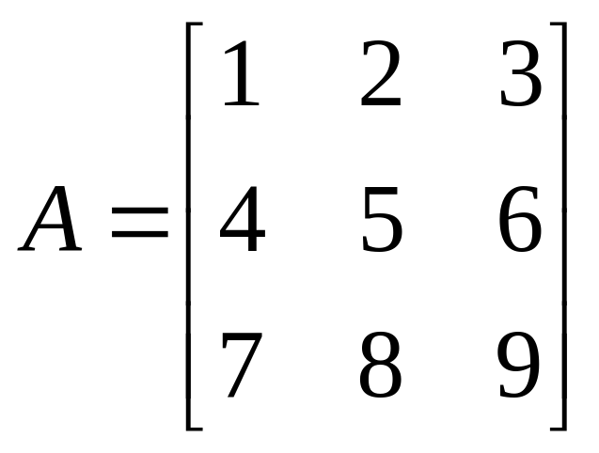
3.2 矩阵与数组
3.2.1 矩阵的表示方法
  设矩阵

Slide 25
矩阵的MATLAB表示
可以由下面的MATLAB语句直接输入到工作空间中。
  >> A=[1,2,3;4,5,6;7,8,9]
  >> A=[1 2 3;4 5 6;7 8 9]
  >> A=[1,2,3
  4,6,7
  7,8,9]

Slide 26
矩阵的MATLAB表示
A =
1 2 3
4 6 7
7 8 9
矩阵由方括号括起来的部分表示，而在方括号中的分号表示矩阵的换行，逗号或空格表示同一行矩阵元素间的分隔。
  >>A=[1,2,3;4,5,6;7,8,9]; % 不显示结果，但进行赋值

Slide 27
矩阵的MATLAB表示
在MATLAB下也可以容易的输入向量和标量。
  >> V1=[1 2 3,4] %行向量输入
  >> V1=1:1:4 %规则行向量输入
  >> V2=[1; 2; 3; 4] %列向量输入
  >> V2=(1:1:4)’ %规则列向量输入
矩阵A由3x3增加为4x3
  >> A=[1,2,3;4,5,6;7,8,9]
  >> B=[A;[1 2 3]] %在矩阵下面再补一行
  >> C=[B [5 6 7 8]‘] %在矩阵后面再补一列

Slide 28
子矩阵的形成
如何用C矩阵的第2行和第4行构成一个2x4的新矩阵？
如果已经存在一个矩阵，也可以很方便地从中提取部分元素构成一个子矩阵
  >> a=C(1,2) %提取A矩阵的第1行第2列元素
  >> b=C(1,:) %提取A矩阵的第1行的所有元素
  >> c=C(:,3) %提取A矩阵的第3列的所有元素
  >> d=C(1,2:4) %提取A矩阵的第1行第2列到第4列的元素
  >> e=C(1:3,2) %提取A矩阵前三行第2列的元素
  >> f=C(1:3,1:3) %提取A矩阵前三行与前三列的元素构成一个子矩阵

Slide 29
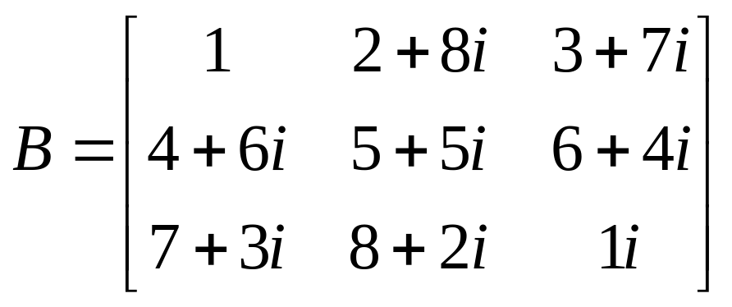
复数矩阵的MATLAB表示
设复数矩阵为
输入方法为
>>B=[1,2+8i,3+7i;4+6i,5+5i,6+4i;...
7+3i,8+2i,1i]

Slide 30
复数矩阵的MATLAB表示
>>A=[1 2 3;4 5 6; 7 8 0] %另一种方法
>>C=flipud(A)
>>D=fliplr(C)
>>B=A+D*i

Slide 31
特殊矩阵的形成
[ ] 生成空矩阵
zeros( ) 生成元素全为0的矩阵
ones( ) 生成元素全为1的矩阵
eye( ) 生成指定行数和列数的单位矩阵
tril( ) 生成下三角矩阵
triu( ) 生成上三角矩阵
diag( ) 生成对角矩阵
magic( ) 生成魔方矩阵

Slide 32
【例3.7】 用函数产生特殊矩阵
zeros(3,4)
zeros(3)
ones(3)
ones(5,3)
eye(4 )
eye(3,4 )

Slide 33
>> X=magic(4)
X =
16 2 3 13
5 11 10 8
9 7 6 12
4 14 15 1
>> tril(X)
ans =
16 0 0 0
5 11 0 0
9 7 6 0
4 14 15 1

Slide 34
>> triu(X)
ans =
16 2 3 13
0 11 10 8
0 0 6 12
0 0 0 1
>> triu(X,1)
ans =
0 2 3 13
0 0 10 8
0 0 0 12
0 0 0 0

Slide 35
>> help triu
TRIU Extract upper triangular part.
TRIU(X) is the upper triangular part of X.
TRIU(X,K) is the elements on and above the K-th diagonal of X. K = 0 is the main diagonal, K > 0 is above the main diagonal and K < 0 is below the main diagonal.
See also TRIL, DIAG.
Overloaded methods
help gf/triu.m
help sym/triu.m

Slide 36
>> V=[2 9 8 5];
>> diag(V)
ans =
2 0 0 0
0 9 0 0
0 0 8 0
0 0 0 5
>> diag(V, -1)
ans =
0 0 0 0 0
2 0 0 0 0
0 9 0 0 0
0 0 8 0 0
0 0 0 5 0

Slide 37
rand(N) 生成N×N阶随机矩阵
rand(N) 生成N×N阶0-1分布随机矩阵
rand(N,M) 生成N×M阶0-1分布随机矩阵
randn(N) 生成N×N阶正态分布随机矩阵
randn(N,M) 生成N×M阶正态分布随机矩阵
>> rand(4)
ans =
0.9501 0.8913 0.8214 0.9218
0.2311 0.7621 0.4447 0.7382
0.6068 0.4565 0.6154 0.1763
0.4860 0.0185 0.7919 0.4057

Slide 38
>> randn(5,4)
ans =
-0.4326 1.1909 -0.1867 0.1139
-1.6656 1.1892 0.7258 1.0668
0.1253 -0.0376 -0.5883 0.0593
0.2877 0.3273 2.1832 -0.0956
-1.1465 0.1746 -0.1364 -0.8323

Slide 39
pascal( ) 生成帕斯卡矩阵
帕斯卡矩阵A第一行和第一列的元素全为1，其余的元素 a_{i,j} = a_{i,j-1} + a_{i,j-1}
>> pascal(5)
ans =
1 1 1 1 1
1 2 3 4 5
1 3 6 10 15
1 4 10 20 35
1 5 15 35 70

Slide 40
vander( ) 生成范德蒙德矩阵
n阶范德蒙德矩阵第j列向量为设定向量v的n-j次方
>> V=[1 2 3 5 7];
>> vander(V)
ans =
1 1 1 1 1
16 8 4 2 1
81 27 9 3 1
625 125 25 5 1
2401 343 49 7 1

Slide 41
hilb( ) 生成Hilbert矩阵
Hilbert矩阵是著名的病态矩阵
它的第i 行，第 j 列的元素值为1/( i + j - 1)
invhilb() 生产逆Hilbert矩阵
>> hilb(5)
ans =
1.0000 0.5000 0.3333 0.2500 0.2000
0.5000 0.3333 0.2500 0.2000 0.1667
0.3333 0.2500 0.2000 0.1667 0.1429
0.2500 0.2000 0.1667 0.1429 0.1250
0.2000 0.1667 0.1429 0.1250 0.1111

Slide 42
>> invhilb(5)
ans =
25 -300 1050 -1400 630
-300 4800 -18900 26880 -12600
1050 -18900 79380 -117600 56700
-1400 26880 -117600 179200 -88200
630 -12600 56700 -88200 44100

Slide 43
3.2.2 简单矩阵的形成
1）用冒号组成等增量语句
  >> t1=0:0.02:1 %产生由0到1的行向量，间隔为0.02
  >> t2=5:-1:2 % 产生由5到2的行向量，间隔为-1。
  >> t3=1:10 % 产生由1到10的行向量，间隔默认为1。
  >> t4=2:-1:3 % 不符合逻辑，建立空矩阵
  >> t5=[1:2:5;1:3:7] %建立矩阵
  t5 =
  1 3 5
  1 4 7
t5=[1:2:7;1:3:7]?

Slide 44
3.2.2 简单矩阵的形成
2）用linspace生成线性分布的向量
linspace(a,b,n)
  生成从a到b之间线性分布的n个元素的行向量。
>> linspace(0,2*pi,9) % 从0到2*pi等分 成9个点
>> linspace(0,8,8)
>> linspace(1,8,1) %返回值为8

Slide 45
3.2.2 简单矩阵的形成
3）用logspace生成对数分布的向量
logspace (x1,x2,n)
  生成从10^{x1}到10^{x2}之间按对数等分的n个元素的行向量。
>> t=logspace(0,2,11) %从1到100（即10⁰ 到 10²）按对数等分成11个点
>> t1=logspace(0,pi,4) %从1到π按对数等分成4个点
t1 =
1.0000 1.4646 2.1450 3.1416

Slide 46

3.2.3 多维数组的定义
Am
除了标准的二维矩阵之外，
MATLAB从5.0版本开始定
义三维或多维数组。三维数
组很好理解，假设有若干个
维数相同的矩 ，
那么把这m个矩阵一页一页
地叠起来，就可以构成一个三维数组。
第1维
A2
A1
第3维
第2维
图3-1 三维数组的示意图

Slide 47
多维数组的定义
  >>A1=[1,2,3;4 5 6; 7 8,9]
  >>A2=A1'
  >>A3=A1-A2 ％定义三个二维数组
  >> A4(:,:,1)=A1％形成三维数组A4
  >> A4(:,:,2)=A2
  >> A4(:,:,3)=A3

Slide 48
3.3 矩阵运算
3.3.1 矩阵信息函数
  diag( ) 返回矩阵对角元素
  find( ) 返回矩阵非零元素
  numel( ) 返回矩阵中元素的个数
  size( ) 返回指定矩阵的行数和列数
  length( ) 返回指定矩阵或向量的长度
  ndims( ) 返回矩阵的维数

Slide 49
矩阵函数应用举例
A=zeros(3);B=zeros(4,2);
C=ones(2,3) ;
Y=magic(4) %生成4阶魔方矩阵
Z=diag(Y) %取Y的对角元素
a=[1 2 3;4 5 6];
b=size(a) %返回矩阵a的行、列值
c=eye(b) %生成和a同维的单位矩阵
a=[1 2 3;4 5 6;7 8 9];
b=size(a);c=eye(b)
e=find(c) %返回矩阵c非零元素的位置

Slide 50
3.3.2 矩阵运算
矩阵运算(加、减、转置）
A=[1 2 3; 2 -4 5; 1 3 1]
B=ones(3) %全1矩阵
C=A+B %矩阵相加
D=A*B %矩阵相乘
E=A-B %矩阵相减
F=A' %矩阵转置

Slide 51
矩阵运算（乘、逆、伪逆）
X=inv(A) %求AX=I 或XA=I 的解X=A⁻¹
b=eye(3)
x=A\b; x=inv(A)*b
y=b/A; y=b*inv(A)
x=A\D; x=inv(A)*D % D =A*B
y=D/A; y=D*inv(A)
当A为长方阵时AX=I 和XA=I 至少有一个无解，则A的逆称为伪逆

Slide 52
矩阵运算（幂、指数函数）
>>Q=A^2 % A必须是方阵
Q =
8 3 16
-1 35 -9
8 -7 19
>>sqrtm(Q)
>>Q^(1/2) % sqrtm(A) 与A^(1/2)相同

Slide 53

矩阵运算（指数矩阵和对数矩阵）
Expm( ) 指数矩阵
Y = expm(X)
  Y = V*diag(exp(diag(D)))/V
    X为已知矩阵
    [V，D]=eig(X)
Logm( ) 对数矩阵
  X=logm(Y)
expm() 与logm() 互为逆运算

Slide 54
>> A=[1 2 3; 2 -4 5; 1 3 1]
>> exp(A)
ans =
2.7183 7.3891 20.0855
7.3891 0.0183 148.4132
2.7183 20.0855 2.7183
>> expm(A)
ans =
37.8135 33.7404 73.8692
25.6505 23.2383 50.9800
30.0164 27.3520 60.0609

Slide 55
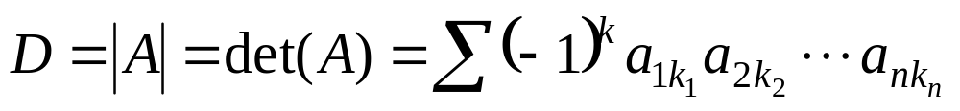
3.3.3 矩阵特征参数运算
矩阵特征参数运算（矩阵的行列式）
det( )：求矩阵的行列式
矩阵A={a_{ij}}的行列式定义为
式中k₁,k₂, …,k_{n}是将序列1,2, …,n的元素交换k次所得到的一个序列。

Slide 56
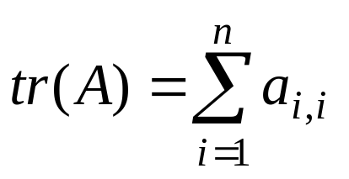
矩阵特征参数运算（矩阵的迹）
trace( )：求矩阵的迹
设一个方阵为A={a_{ij}}, i,j = 1, 2, …, n
矩阵A的迹的定义为
矩阵的迹为该矩阵对角线上元素的和。
矩阵的迹和该矩阵的特征值之和是相同的。

Slide 57
矩阵特征参数运算（矩阵的秩）
rank( )：求矩阵的秩
  设A为n行m列矩阵，若A所有的列向量中共有r_{c}个线性无关，则称矩阵的列秩为r_{c} 。
  如果r_{c} =m，则称该矩阵为列满秩矩阵。
  同理，若矩阵所有的行向量中共有r_{r}个线性无关，则称矩阵的行秩为r_{r} ，如果r_{r} =n，则称该矩阵为行满秩矩阵。
  矩阵的行秩和列秩是相等的，称之为矩阵的秩，即rank(A)= r_{c}= r_{r}

Slide 58
>> A=[1 2 3; 2 -4 5; 1 3 1] ;
>> det(A)
ans =
17
>> trace(A)
ans =
-2
>> rank(A)
ans =
3

Slide 59
矩阵特征参数运算（特征多项式）
Poly (): 求矩阵的特征多项式
矩阵A的特征多项式定义为
C(s)称为矩阵A的特征多项式，其中系数c_{i}, i = 1, 2, … n称为矩阵的特征多项式系数

Slide 60
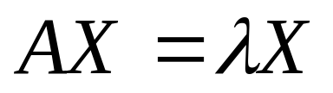
矩阵特征参数运算（特征值与特征向量）
eig(A)：求特征值与特征向量
对一个矩阵A来说，如果存在一个非零的向量X，且有一个标量λ满足
X称为矩阵A的（右）特征向量，λ称为相应与该特征向量的特征值。

Slide 61

>> poly(A)
ans =
1.0000 2.0000 -29.0000 -17.0000
>> d= eig(A) ％d为A的特征值向量
d =
4.7920
-0.5702
-6.2218

Slide 62
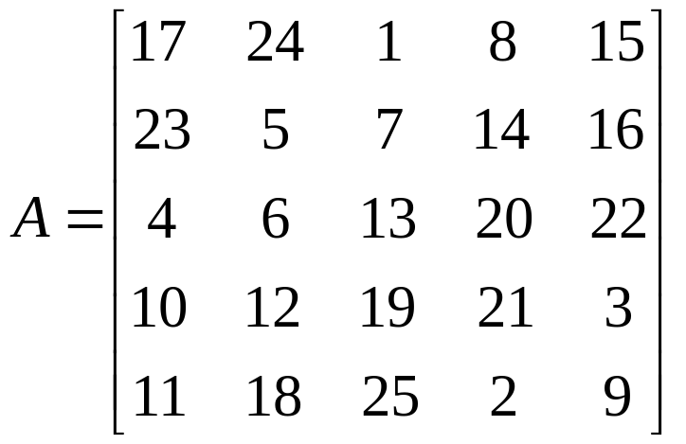
矩阵特征参数运算举例
求矩阵A=magic(5)的行列式、迹、秩、特征值及特征向量，及其特征多项式系数
det(A)
trace(A)
rank(A)
E=eig(A)
[V,D]=eig(A)
B=poly(A)

Slide 63
3.3.4 矩阵的特殊处理函数
矩阵的变维
  reshape(X,M,N) 用矩阵X的元素组成一个M×N的新矩阵
  >> A=rand(4,2)
  A =
  0.9501 0.8913
  0.2311 0.7621
  0.6068 0.4565
  0.4860 0.0185
  >> numel(A) %看矩阵A中有几个元素
  ans =
  8

Slide 64
>> B=reshape(A,2,4)
B =
0.9501 0.6068 0.8913 0.4565
0.2311 0.4860 0.7621 0.0185
>> C=reshape(A,[2 2 2])
C(:,:,1) =
0.9501 0.6068
0.2311 0.4860
C(:,:,2) =
0.8913 0.4565
0.7621 0.0185

Slide 65
矩阵的变向
矩阵的变向包括对矩阵旋转、上下翻转、左右反转以及对指定的维进行翻转
rot90(A) 返回矩阵A逆时针旋转90度后的矩阵。
rot90(A,K)返回矩阵A逆时针旋转90*K度后的矩阵。
flipud(X) 将矩阵X上下翻转
fliplr(X) 将矩阵X左右翻转
flipdim(X,DIM) 将矩阵X的第DIM维翻转

Slide 66
>> X=[1 4; 2 5 ;3 6]
X =
1 4
2 5
3 6
>> rot90(X)
ans =
4 5 6
1 2 3
>> rot90(X,-1)
ans =
3 2 1
6 5 4

Slide 67
>> flipud(X)
ans =
3 6
2 5
1 4
>> fliplr(X)
ans =
4 1
5 2
6 3
>> flipdim(X,1)
ans =
3 6
2 5
1 4
X =
1 4
2 5
3 6

Slide 68
3.4 数组运算
数组与矩阵在形式上是相同的，但它们遵循完全不同的运算法则

Slide 69
3.4.1 数组寻址和排序
由于数组是由多个元素组成的，因此在访问数组中的某个或某些元素时就需寻址
访问单个元素时可直接用下标访问
>> A=randn(1,7)
A =
-0.3999 0.6900 0.8156 0.7119 1.2902 0.6686 1.1908
>> A(4) %访问数组A的第四个元素
ans =
0.7119

Slide 70
%访问数组中的一段数据
>> A(3:6)
ans =
0.8156 0.7119 1.2902 0.6686
%利用end参数
>> A(5:end)
ans =
1.2902 0.6686 1.1908
%访问不连续的几个数据
>> A([1 3 4 7])
ans =
-0.3999 0.8156 0.7119 1.1908

Slide 71
数组排序
sort(X) 将数组X中的各列元素按升序排列
sort(X, dim,mode)
  dim 选择用于排列的维
  mode 排序的方式
    ascend 升序
    descend 降序
  当X的数据类型为复数时，按各元素的模进行排序

Slide 72
例
>> X=[2 8 4;7 3 9]
X =
2 8 4
7 3 9
>> sort(X,1) % 等同于sort(X)
ans =
2 3 4
7 8 9
>> sort(X,2)
ans =
2 4 8
3 7 9

Slide 73
3.4.2 数组数值运算
数组的加减法与矩阵的相同
>> X=[1 2 3;4 5 6];
>> Y=[7 8 9;3 2 1];
数组的乘除法与矩阵的运算不同
>> Z1=X.*Y
Z1 =
7 16 27
12 10 6
>> Z2=X*Y' ％注意 Y 需要转置
Z2 =
50 10
122 28

Slide 74
数组除法
>> Z3=X./Y
Z3 =
0.1429 0.2500 0.3333
1.3333 2.5000 6.0000
>> Z4=X.\Y
Z4 =
7.0000 4.0000 3.0000
0.7500 0.4000 0.1667

Slide 75
数组的乘方与开方
>> Z=X.^2
Z =
1 4 9
16 25 36
>> X=sqrt(Z)
X =
1 2 3
4 5 6
%注意与矩阵开方sqrtm() 函数的区别

Slide 76
%底数为标量，指数为矩阵的乘方
>> Z=3.^X
Z =
3 9 27
81 243 729
%两个数组之间的乘方
>> Z6=Y.^X
Z6 =
7 64 729
81 32 1

Slide 77
表3-7 数据的基本统计函数
函数名 | 作 用
max( ) | 求向量或矩阵列的最大值
min( ) | 求向量或矩阵列的最小值
mean( ) | 求向量或矩阵列的平均值
median( ) | 求向量或矩阵列的中间值
sum( ) | 求向量或矩阵列的和
sort( ) | 升序排列
prod( ) | 求向量或矩阵列的积

Slide 78
>> A=[1 2 3; 2 -4 5; 1 3 1]
>> max(A)
ans =
2 3 5
>> mean(A)
ans =
1.3333 0.3333 3.0000
>> sum(A)
ans =
4 1 9
>> prod(A)
ans =
2 -24 15

Slide 79
几个值得注意的问题
1. A=[ ] % 0×0空矩阵
Y=[0]; % 求sin函数在0～2pi之间的平方
for x=0:pi/6:2*pi
y=sin(x)^2;
Y=[Y, y];
end
X=0:pi/6:2*pi;
plot(X,Y)

Slide 80
2. 数组运算符
运算符 .^ % 数组平方
运算符 .* % 数组乘法
运算符 .\ % 数组除法
  >> A=[1 2 3;4 5 6;7 8 9]
  >> B=ones(3)
  >> C=A*B
  >> D=A.*B
  注意对比矩阵乘法与数组乘法的区别！

Slide 81
A =
1 2 3
4 5 6
7 8 9
B =
1 1 1
1 1 1
1 1 1
C =
6 6 6
15 15 15
24 24 24
D =
1 2 3
4 5 6
7 8 9

Slide 82
3.5 结构变量与单元变量
结构变量与单元变量是两种特殊的数组，是可以将不同类型数据组合在一起的两种数组。因此又分别称为结构数组和单元数组。
单元数组的英文名称为CELL， 因此又称为细胞数组

Slide 83
3.5.1 结构变量
建立学生档案，包括学号、姓名、身高、成绩
  student.number
  student.name
  student.height
  student.test
  student称为结构数组或结构体
  number、name 等项称为成员变量或域 。不同的成员变量可以有不同的属性。

Slide 84
结构变量的创建
结构变量有两种定义方式：
  赋值语句
  函数

Slide 85
用赋值语句创建结构变量
只要将结构的属性赋值，该属性会自动增加到结构中。
>> student.number=21;
>> student.name= '范平';
>> student.height=1.68;
>> student.test=[99 65; 77 92; 67 91];
键入student后回车
student=
number: 21
name: '范平'
height: 1.68
test: [3x2 double]

Slide 86
再键入以下四行可给该结构数组增加一个元素
>> student(2).number=50+43;
>> student(2).name= '曲良';
>> student(2).height=1.86;
>> student(2).test=[83 78; 97 72; 69 80]
student =
1x2 struct array with fields:
number
name
height
test
现在结构数组student的维数为1x2。当结构数组的元素超过1个时，帮助信息不再显示不同属性的值，而只显示数组名、属性名和维数大小。

Slide 87
结构体的结构也是可以修改的, 例如给student(2)增加一个成员变量weight
>> student(2).weight=90 %添加成员变量weight
student =
1x2 struct array with fields:
number
name
height
test
weight

Slide 88
用函数创建结构变量
struct ( ): 创建一个结构数组。
s = struct('field1',{ },'field2',{ },...)
s = struct('field1',{values1}, 'field2',{values2},...)
前者是创建一个域为field1,field2,…的空结构。
后者是创建一个特定域和值的结构数组。值数组values1,value2,……等必须是具有相同大小的单元数组或标量单元。
>> s = struct('type',{'big','little'},'color',{'red'}, 'x',
{3 4})会产生一个结构数组s
s = rmfield(s, 'field') %删除结构变量中的一个域，
values为数值时不应用“ ’ ”

Slide 89
>> s =
1x2 struct array with fields:
type
color
x
分别键入s(1)和s(2)
>> s(1)
ans =
type: 'big'
color: 'red'
x: 3
>> s(2)
ans =
type: 'little'
color: 'red'
x: 4

Slide 90
结构数组的运算
直接对结构数组某个元素的属性进行计算
  mean(student(2).test) %求矩阵列向量的均值
  %求student(2)中test矩阵的每列平均值
对数组的某个属性值进行统计
  total=0;
  for j=1:length(student)
  total=total+student(j).number;
  end
或
  total=sum([student.number])

Slide 91
表3-8 关于结构数组的函数
struct | 生成和转换为结构数组
fieldnames | 查询结构数组的属性名
getfield | 查询结构数组的属性值
setfield | 设置结构数组的属性值
rmfield | 删除属性
isfield | 检查是否为数组的属性
isstruct | 检查数组是否为结构型

Slide 92
【例3.8】查询结构数组的属性值
>> C=struct('name', {'范平'},'score', {struct( 'math', {100; 87},'phyc',{65; 77})});
>> C(2)=struct('name', {'曲良'},'score',{struct('math', {88; 67},'phyc',{93; 97})});
>> C(1)
ans =
name: '范平'
score: [2x1 struct]
>> C(1).score
ans =
2x1 struct array with fields:
math
phyc
>> C(1).score.math
ans =
100
ans =
87
>> getfield(C,{1},'score',{1})
ans =
math: 100
phyc: 65

Slide 93
3.5.2 单元变量 （细胞数组）
单元变量把不同属性的数据都纳入到一个变量之下，而这个变量称为单元。
单元结构的概念介于结构数组与多维数组之间。结构体下的各个子项称为成员变量，每个成员变量都有自己的名字。而单元变量的表示方法更类似于带有下标的矩阵和多维数组，但这些下标不是用圆括号括起来，而是用大括号括起来。

Slide 94
单元与结构变量的共同特点
在矩阵和多维数组中，每个矩阵元素都应该具有相同的属性，而单元与结构变量相同，没有此要求，用户可以把各种不同属性的数据全部归并到一个单元变量中。
单元变量的成员没有特定的名称。

Slide 95
【例3.9】建立学生档案
学生档案中包括下列信息：
  编号，数值型；姓名，字符型；身高，数值型；
  考试成绩，矩阵，其中第 i 行表示第i 次考试成绩，第 j列表示第 j 门考试成绩。
在命令窗口键入：
>> B={21, '范平', 1.68, [77, 92; 67, 91; 89, 78]}
B =
  [21] ‘范平' [1.68] [3x2 double]
>> whos B
Name Size Bytes Class
B 1x4 308 cell array
Grand total is 14 elements using 308 bytes

Slide 96
>> B{1}
  ans = 21
>> B{2}
  ans = 范平
>> B{3}
  ans = 1.68
>> B{4} % 读取内容
  ans =
  77 92
  67 91
  89 78
>> B{4}([2 3])
ans =
67 89
>> B(1)
ans =
[21]
>> B(2)
ans =
'范平‘
>> B(4) % 读取元素
ans =
[3x2 double]
>> B{4}(2,2)
ans =
91

Slide 97
单元变量中 { } 与（ ）的区别
>> B{3}=[ ] % 将第3个元素内容置空
  B =
  [1] '范平' [ ] [3x2 double]
>> B(3)=[ ] %将第3个元素位置置空，即撤消第3个元素
  B =
  [1] '范平' [3x2 double]
>> B{4}=1.68 % 添加一个单元的元素
B =
[1] '范平' [3x2 double] [1.68]
对内容操作
对位置操作

Slide 98
显示单元变量的其他方法
使用命令celldisp( )
  celldisp(B)
  celldisp(B, 'name') % name为任意欲显示的变量名
使用命令cellplot( )
  cellplot(B) % 用图形显示单元变量的结构

Slide 99
创建单元变量的其它方法
cell(m,n) 或 cell ([m n]) 创建空的m×n的单元变量
cell(n) 创建空的n×n的单元变量
>> c=cell(2);
>> c(1,1)={'This is the second example.'};
%单元变量中的字符串必须用大括号
>> c{1,2}={magic(3)};
>> c{2,1}=( [1,2;3,4]);
>> c(2,2)={{'South';'West'}};

Slide 100
>> cellplot(c)
>> c{2,2}
ans =
'South'
'West'
>> c(2,2)
ans =
{2x1 cell}
>> c{2,2}(1)
ans =
'South'
>> c{1,2}
ans =
[3x3 double]
>> c(1,2)
ans =
{1x1 cell}
>> c{1,2}{1}
ans =
8 1 6
3 5 7
4 9 2
>> c{1,2}{1}(2,3)
ans =
7

Slide 101
表3-9 关于单元数组的函数
cell | 生成单元数组
mat2cell | 把单一矩阵转换为单元数组
cell2mat | 把单元数组转换为单一矩阵
num2cell | 把数值型转换为细胞型
deal | 输入和输出的匹配
cell2struct | 把单元数组转换为结构数组
struct2cell | 把结构数组转换为单元数组
iscell | 检验数组是否为单元型

Slide 102
【例3.10】单元数组的转换
>> X = [1 2 3 4; 5 6 7 8; 9 10 11 12];
>> C = mat2cell(X,[1 2],[1 3])
%将X转换为两行两列的单元数组
C =
[ 1] [1x3 double]
[2x1 double] [2x3 double]
>> cell2mat(C)
ans =
1 2 3 4
5 6 7 8
9 10 11 12

Slide 103
>> g={'num', 'value'}
g =
'num' 'value'
>> S=cell2struct(C,g,2)
S = %按照第二维的顺序转换为结构变量
2x1 struct array with fields:
num
value
>> S.num
>> S.value
 | num | value
 | 1 | 2 3 4
 | 5 9 | 6 7 8 9 10 11

Slide 104
>> S=cell2struct(C,g,1)
>> S.num %按照第一维的顺序转换为结构变量
ans =
1
ans =
2 3 4
>> S.value
ans =
5
9
ans =
6 7 8
10 11 12
num | 1 | 2 3 4
value | 5 9 | 6 7 8 9 10 11

Slide 105
【例3.11】结构转换为单元数组
clear s,
s.category = 'tree';
s.name = 'birch';
s.height = 37.4;
c = struct2cell(s)
f = fieldnames(s)

Slide 106
【例3.12】结构转换为单元数组
>>C=struct('name', {'范平'},'score', {struct( 'math', {99; 87; 93},'phyc',{65; 77; 85})});
>> CC= struct2cell(C);
%C是1X1的结构数组，CC是2X1的单元数组
>> C
C =
name: '范平'
score: [3x1 struct]
>> CC{2}
ans =
3x1 struct array with fields:
math
phyc
>> CC
CC =
'范平'
[3x1 struct]
>> CC{2}(2)
ans =
math: 87
phyc: 77

Slide 107
>>C(2)=struct('name', {'曲良'}, 'score', {struct( 'math', {88; 67; 74},'phyc',{93; 97; 92})});
>> CC= struct2cell(C);
%C是1X2的结构数组，CC是2X1X2的单元数组
>> CC{1,1,1} >> CC{1,1,2}
ans = ans =
范平 曲良
>> CC{2,1,2}(1) >> CC{2,1,2}(3)
ans = ans =
math: 88 math: 74
phyc: 93 phyc: 92

